Slide 1
TUTORIAL de Acesso para as Entrevistas pelo Microsoft Teams
Comissão de Seleção PPGEduC 2022 – Edital n°080/2021

Slide 2
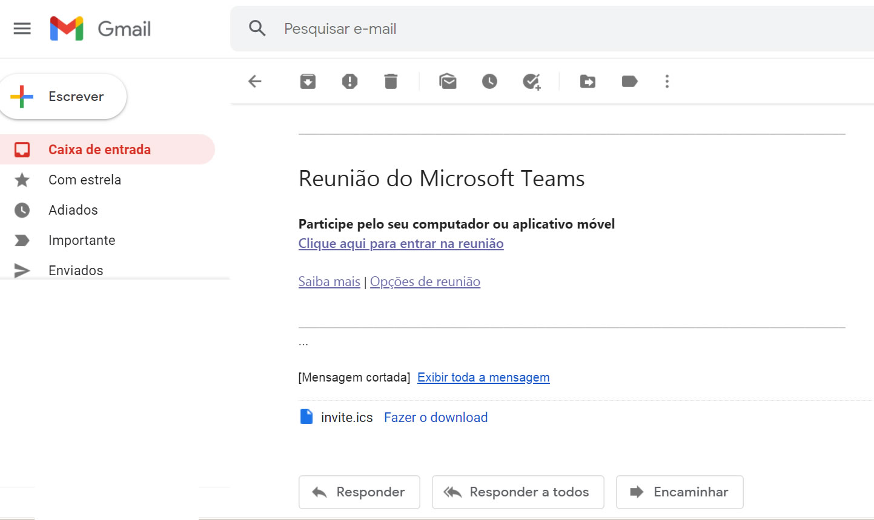
Primeiro passo
É possível acessar o Microsoft Teams pelo Smartphone ou pelo computador. Mas antes é necessário acessar o convite para ingresso da entrevista, enviado ao seu email, “Clique aqui para entrar na reunião”

Slide 3
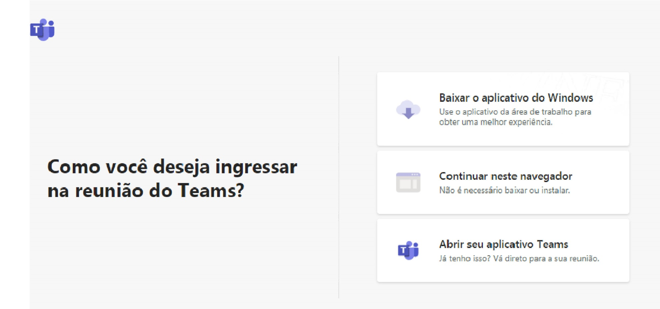
Acesso ao Teams pelo computador
Pelo computador: após clicar no link de convite recebido em seu email, clique em “Continuar neste navegador”.

Slide 4
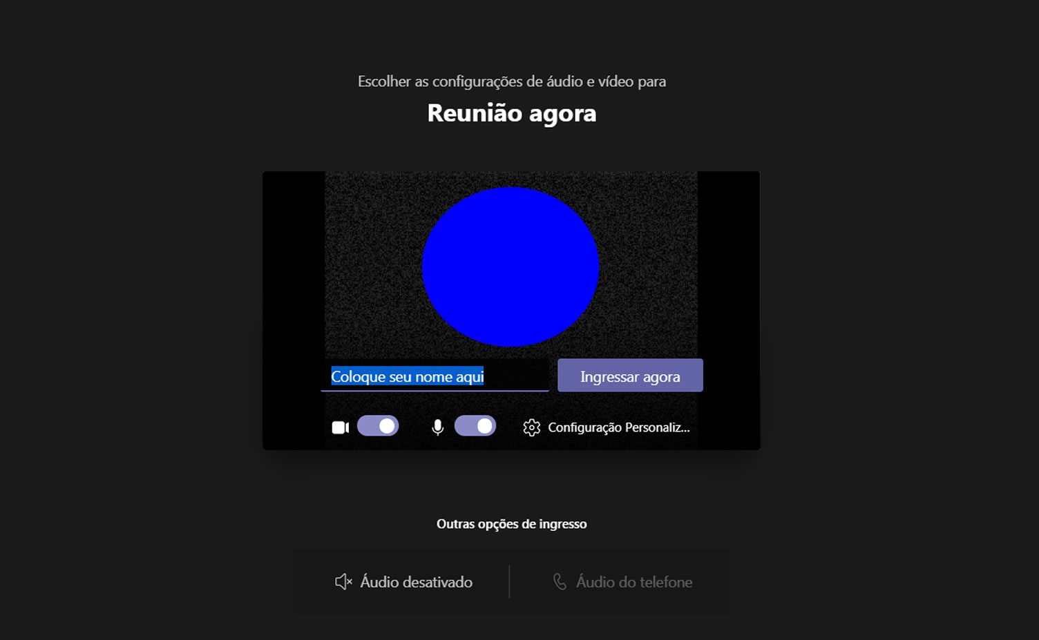
Acesso ao Teams pelo computador
Na área marcada em vermelho, coloque seu nome e clique em “Ingressar agora”

Slide 5
Acesso ao Teams pelo computador
Neste momento, verifique se o áudio e o vídeo estão ativados e aguarde a banca autorizar sua entrada.

Slide 6
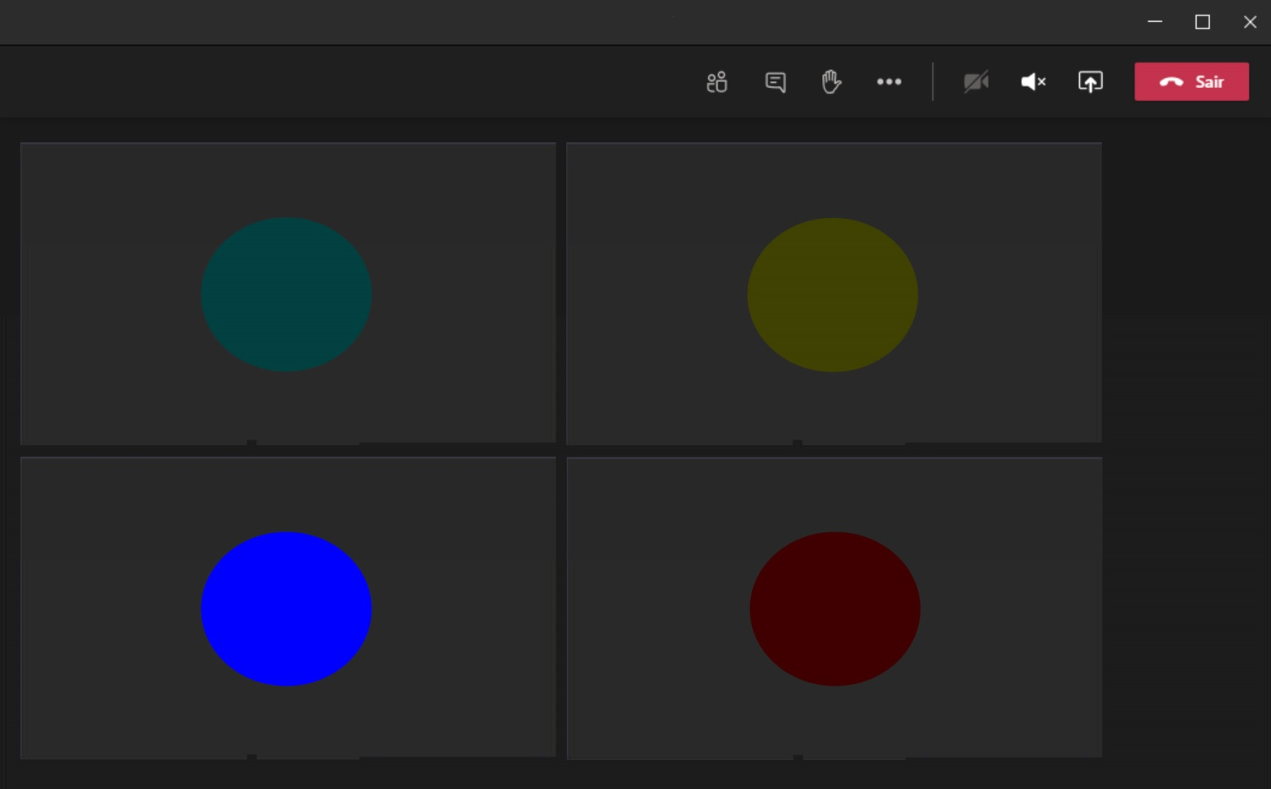
Acesso ao Teams pelo computador
Após o autorizo da banca, todos deverão estar se vendo e se ouvindo normalmente.

Slide 7
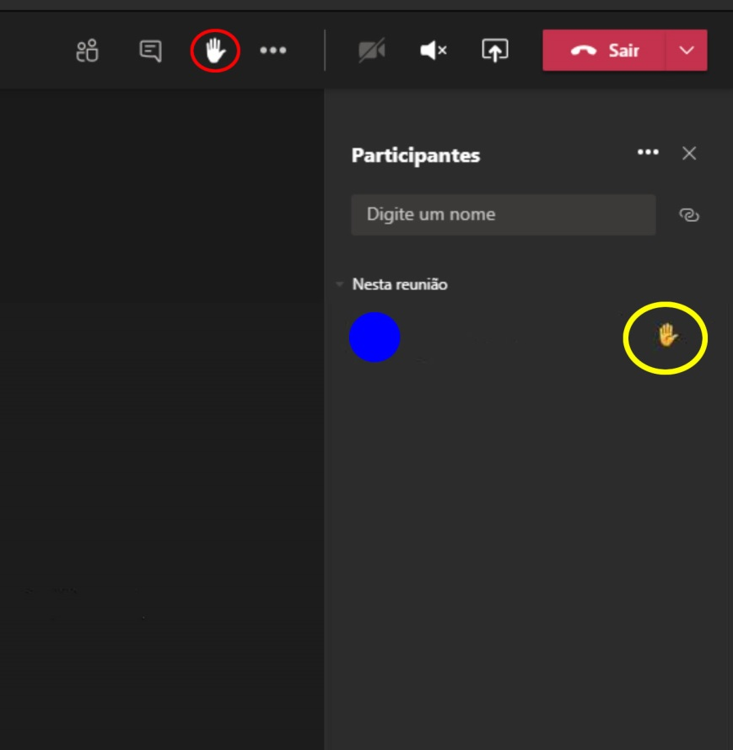
Acesso ao Teams pelo computador
Caso deseje direcionar a palavra aos membros da banca examinadora, clique no ícone da mão aberta (no círculo VERMELHO). Observe um outro ícone (círculo amarelo) aparece ao lado do nome.

Slide 8
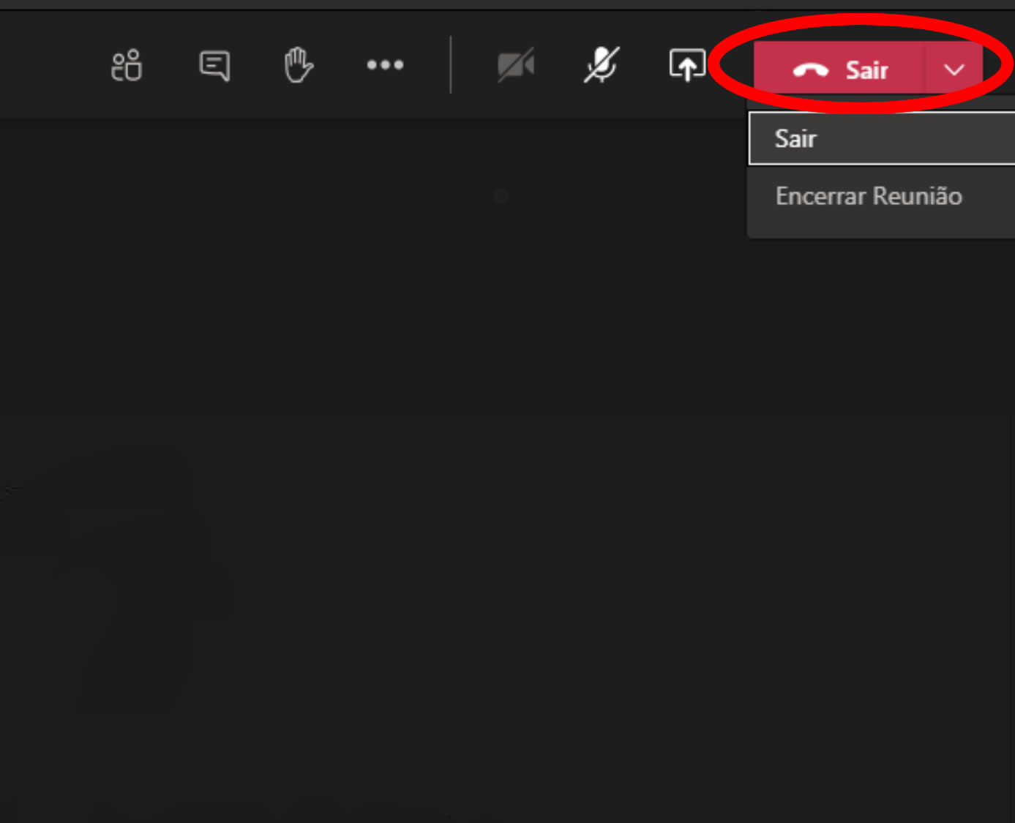
Acesso ao Teams pelo computador
Assim que a entrevista acabar e voce receber o autorizo da banca examinadora, poderá finalizar a ligação, clicando em SAIR, no canto superior direito

Slide 9
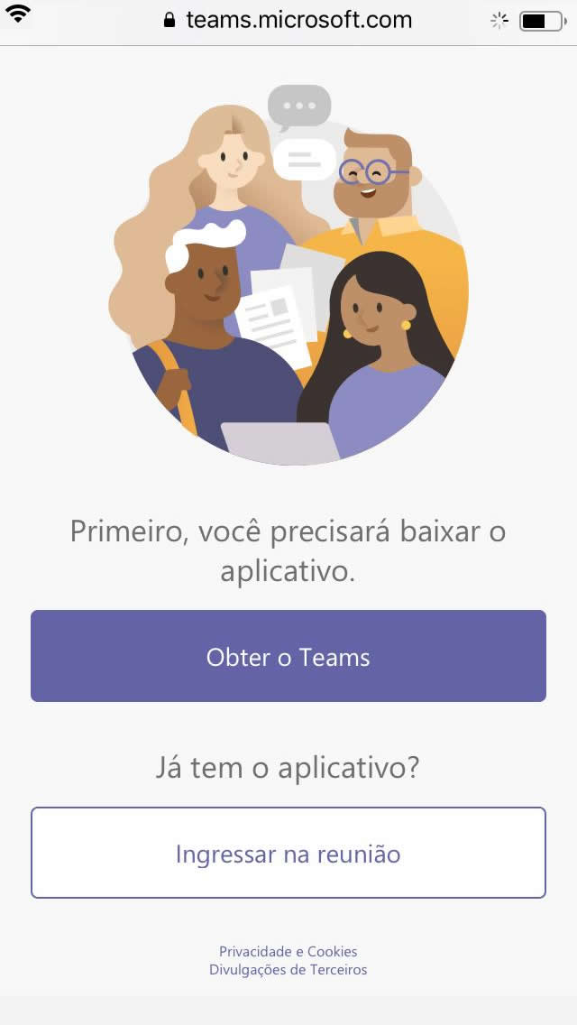
Acesso ao Teams pelo smartphone
Pelo smartphone: após clicar no link de convite recebido em seu email, clique em “Obter o Teams” para instalar o aplicativo pela loja (store). Caso já tenha instalado clique em “Ingressar na reunião”.
ATENÇÃO: pelo smartphone é obrigatório a instalação do aplicativo!

Slide 10
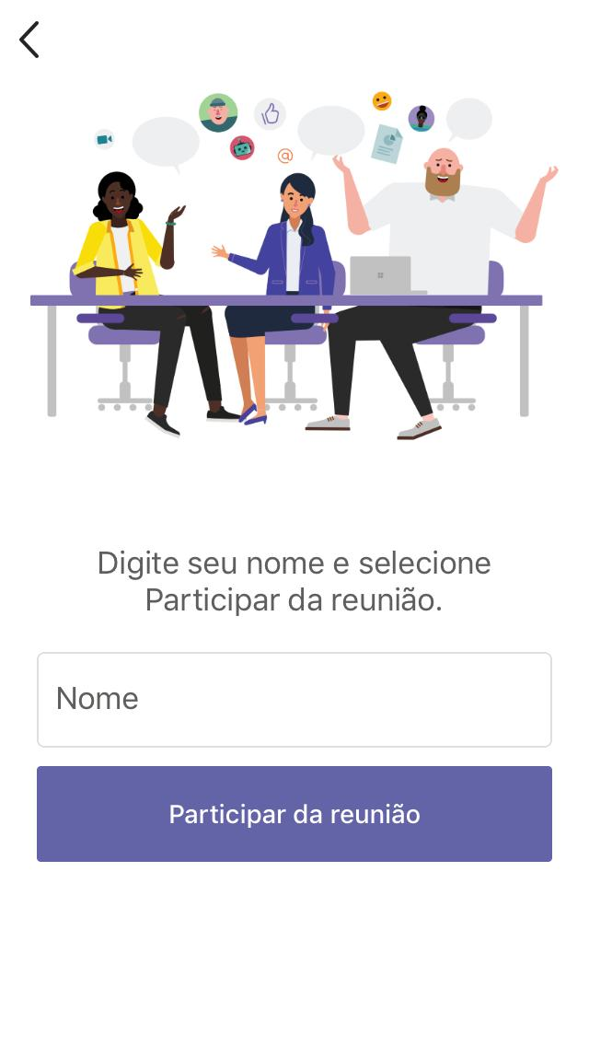
Acesso ao Teams pelo smartphone
Nesta tela que surge, clique em “Participar da reunião”
Caso seja solicitado, insira seu nome e depois continue para “Participar da reunião”

Slide 11
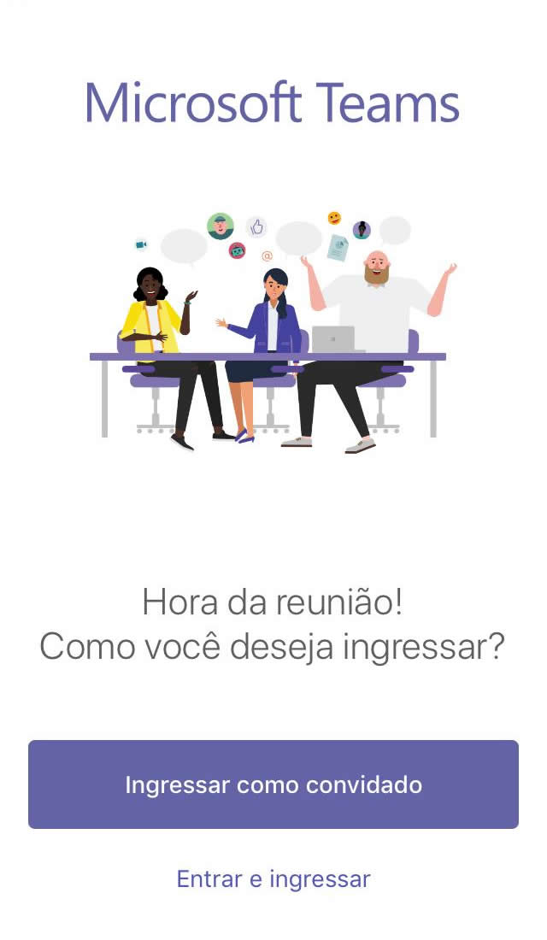
Acesso ao Teams pelo smartphone
Caso aparece uma mensagem solicitando acessar a câmera e o microfone, clique em “ok!” ou “permitir”
Nesta tela clique diretamente na opção “Ingressar como convidado”´.

Slide 12
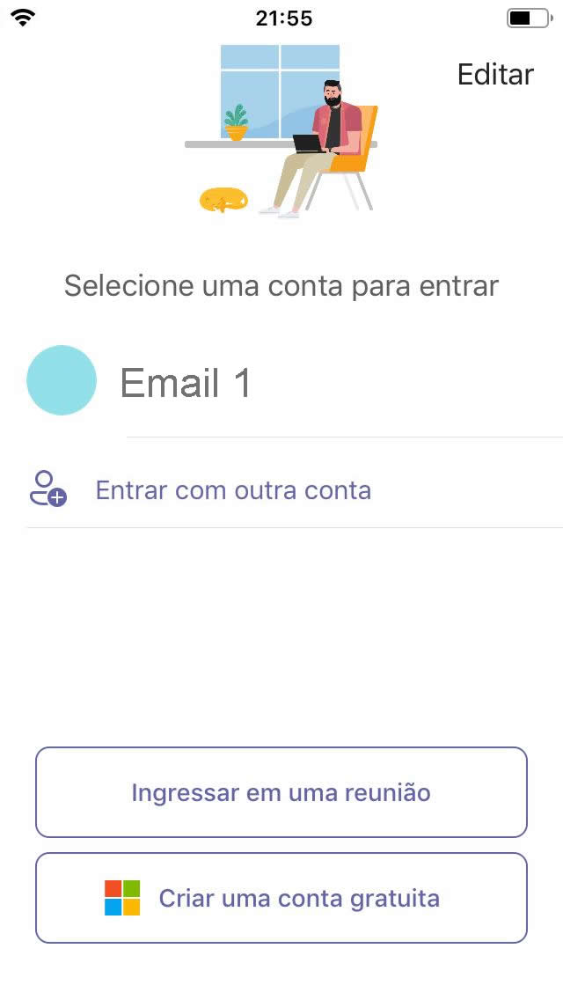
Acesso ao Teams pelo smartphone
Em alguns modelos de smartphones, pode surgir esta tela solicitando a escolha de um perfil de email previamente cadastrado. Nesse caso, clique diretamente na opção “Ingressar em uma reunião”

Slide 13
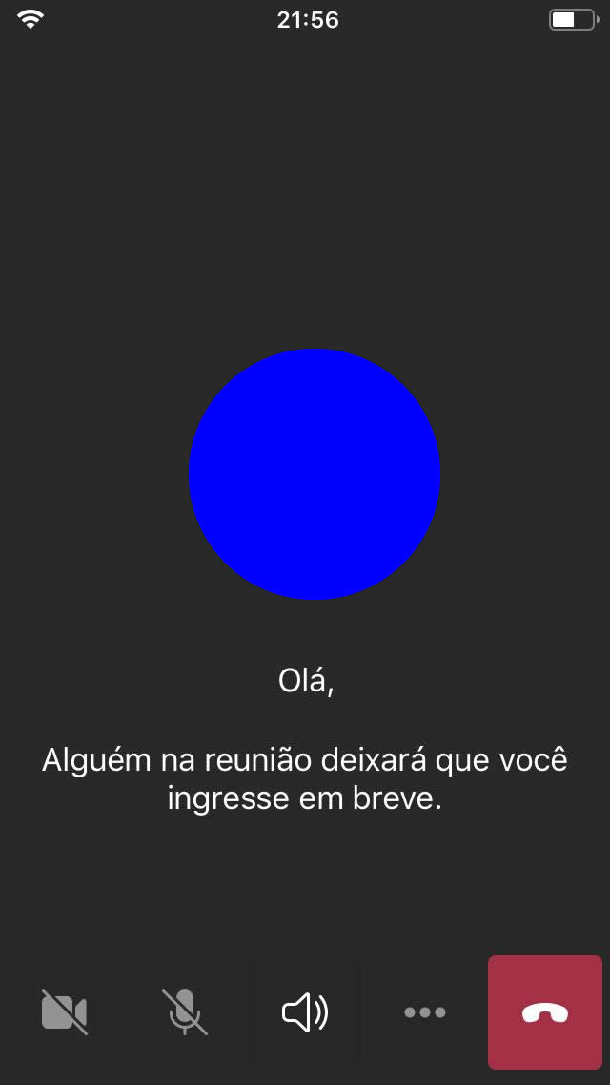
Acesso ao Teams pelo smartphone
Neste momento, verifique se o áudio e o vídeo estão ativados e aguarde a banca autorizar sua entrada.

Slide 14
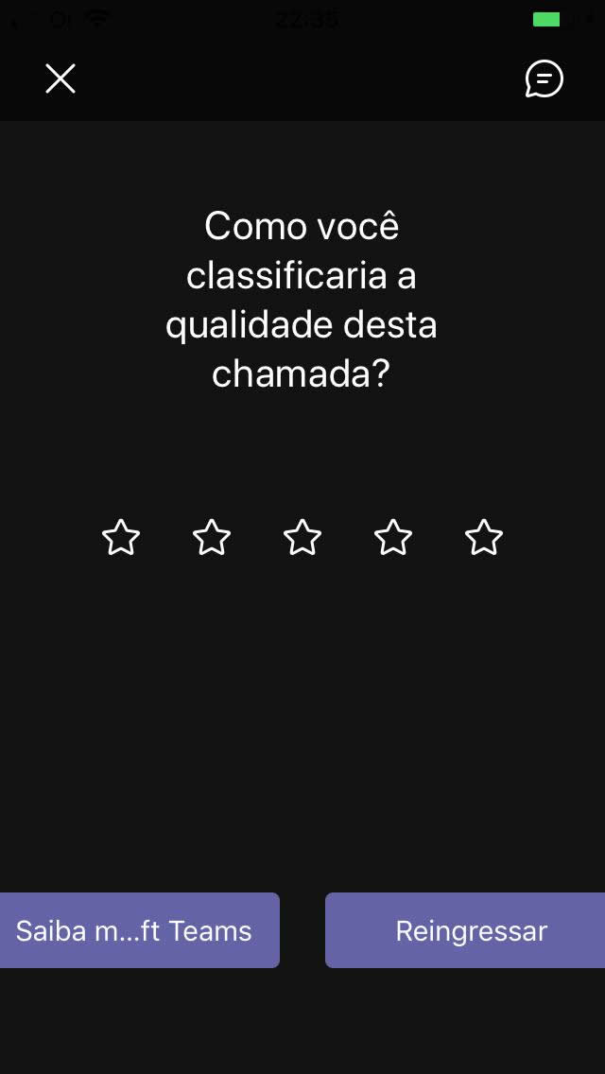
Acesso ao Teams pelo smartphone
Após o autorizo da banca, todos deverão estar se vendo e se ouvindo normalmente.
Lembre-se que, segundo o edital, caso tenha alguma falha de conexão voce tem duas tentativas de retorno, clique em “Reingressar”

